Slide 1
图形数学基础

Slide 2
本课内容
线性代数
向量
矩阵
矩阵和向量在游戏引擎中的应用
欧拉角
四元数
旋转矩阵、欧拉角和四元数比较
三维建模方法
几何
直线方程
平面方程
点在三角形内部的判断
直线与三角形相交检测
曲线
数学在游戏引擎中的高级应用
速度的积分运算
差分的应用
流体方程
有限元变形计算

Slide 3
三维游戏中，数学运算占据着十分重要的地位
因为计算机图形学是三维游戏渲染的技术基础，而数学方法在计算机图形学中的运用无处不在
Notes:
一般来说，计算机程序都是由逻辑与运算组成的，特别是在三维游戏这种特殊的计算机程序中，数学运算占据着十分重要的地位，因为计算机图形学是三维游戏渲染的技术基础，而数学方法在计算机图形学中的运用无处不在，包括基本的矢量运算、矩阵运算、微积分计算，还包括一些基本的几何计算。
在学习三维游戏引擎原理之前，读者需要掌握本章介绍到的数学知识，除此之外，本章还包括物理运算中用到的数学方法，这些数学知识都会在后面的章节当中用到。

Slide 4
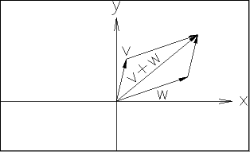
向量
向量:具有大小（有时也称为速率）和方向的实体
速度、表面法线
标量:只有大小
温度
向量加法:
表示力的合成等
向量的长度:
向量标准化:
向量可以用标准化向量乘模来表示
用标准化向量来表示方向或者方向之间比较

Slide 5
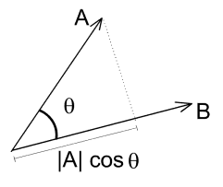
点积
|a||b|cos θ
叫做a与b的点积、数量积或内积
记作a•b
θ是a与b的夹角
|a|cos θ（|b|cos θ）叫做向量a在b方向上（b在a方向上）的投影
a•b的几何意义
数量积a•b等于a的长度|a|与b在a的方向上的投影|b|cos θ的乘积

Slide 6
点积
当且仅当a•b=0时，向量a和b相互垂直
点积的正负号说明两个间量指向同一方向的接近程度
Notes:
从定理1．4可以直接得到两个结论。第一个结论是：当且仅当尸·9—ogt，向量P和
G相互垂直c这是因为当两个向量的夹角为90”时，余弦值为零c点积为0的向量称为正交
问旦。分星都为零的向量称为零向量，记作o＝(o，o，…，o)，零向量与任何向量都正交。旧
为对于任意向量P，o“P恒为零：
第二个结论是：点积的正负号说明两个间量指向同一方向的接近程度。如图1．3所示，
假设平面通过向量P的起始点并且垂直于P，仟何与P位于平团同 侧的向量与尸的点积
为正，任何与P位十平面不同侧的向量与P的点积为负。

Slide 7
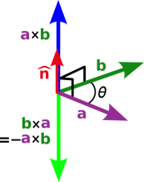
叉积
两个向量a和b的向量积、外积或叉积是一个向量，记作a×b
若a、b不共线，则a×b的模是：
∣a×b∣=|a|·|b|·sin〈a，b〉
a×b的方向是：垂直于a和b
且a、b和a×b按这个次序构成右手系。若a、b共线，则a×b=0

Slide 8
向量：法向量与叉积
物体表面常用法向量的形式来进行描述
法向量在计算物体表面反射光强度时候很重要
法向量与光线向量间角度越小反射光强度越大
多边形的法向量一般由不共线的三点计算得到
考虑模型上的多边形,各个顶点具有法向量
逐像素计算光照的话需要对法线进行插值
一个多边形
Notes:
非顶点像素的法向量由顶点法向量进行插值。

Slide 9
向量：法向量与点积
经常用于计算两个向量的夹角
光照计算
可见性测试
点积的一个性质在图形学中经常用到
其中X是标量
Notes:
用于判断面的可见性。判断面的法线向量和视向量的夹角。

Slide 10
向量：与法向量密切相关的向量
主要有三个
光线方向向量L
反射(或镜像)向量R
视见向量V

Slide 11
向量在游戏中的应用
位移和距离
假设在玩玛丽游戏，你能向左和向右，假设原始水平位置为200像素，然后开始向右运动，当到达250像素时，发现错过了一个蘑菇，于是返回到100像素处去采蘑菇，然后跑到450像素位置，遇到公主，问：总位移多少？经过距离多少？
物理计算
光照计算

Slide 12
矩阵
数学上，一个m×n矩阵乃一m行n列的矩形阵列
在C语言中，亦以A[i][j]表示
使用当中一般是隐形的，比如在OpenGL和DirectX中，但我们应该掌握其原理
如：glTranslatef(GLfloat t_{x}, GLfloat t_{y}, GLfloat t_{z});

Slide 13
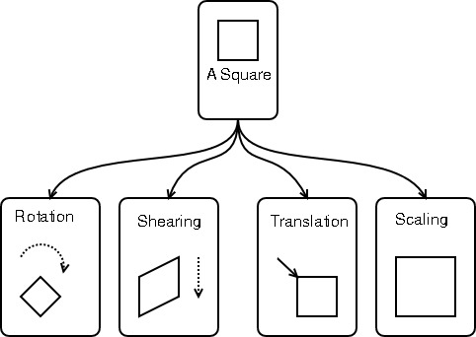
仿射变换（Affine Transformations）
矩阵在游戏引擎中的一个重要作用
Notes:
Shearing（错切变换）
有关仿射变换的内容可以参考：http://www.webkinesia.com/online/graphics/notes/viewing1.php

Slide 14
仿射变换——平移
利用矩阵加法实现平移
物体的平移是通过对各个点的平移实现的

Slide 15
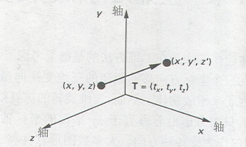
仿射变换——平移
任何仿射变换可以表示为一个矩阵
对tx,ty,tz取负可得到变换矩阵的逆矩阵,产生反向变换

Slide 16
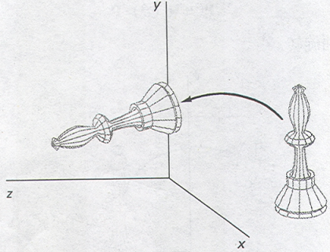
仿射变换——旋转
物体绕x轴旋转示意

Slide 17
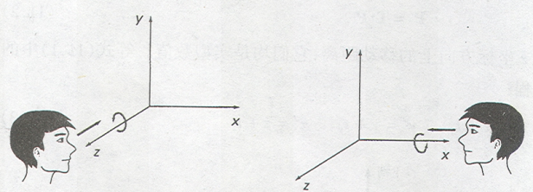
仿射变换——旋转
首先要指定旋转轴
绕z轴旋转可从二维旋转推导出
绕其他轴旋转只需要循环替换
x->y->z->x，然后y->z->x->y
沿着坐标轴正向观察，逆时针是绕坐标轴的正向旋转
Notes:
因为x’其实是弦长乘以cos(a+b)，分解以后就是所得

Slide 18
仿射变换——旋转
绕z旋转
绕x旋转：将上式利用x->y->z->x替换
绕y旋转：将上式利用y->z->x->y替换

Slide 19
其他变换
缩放
错切
组合变换（提问）
将一系列变换矩阵组后成一个矩阵的过程
多个变换最终相乘变为一个矩阵，为游戏开发提供了极大便利
这也是为什么使用齐次矩阵的原因，统一平移矩阵

Slide 20
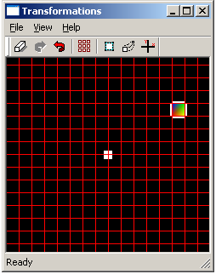
程序演示
施加平移矩阵
接着施加旋转矩阵
施加二者的乘积
Notes:
假设矩阵A为平移矩阵，矩阵B为旋转矩阵，v是初始位置，v‘是经过变换的为止，那么先平移，后旋转是v’=B*A*v。那么合并后的矩阵就是C=B*A。

Slide 21
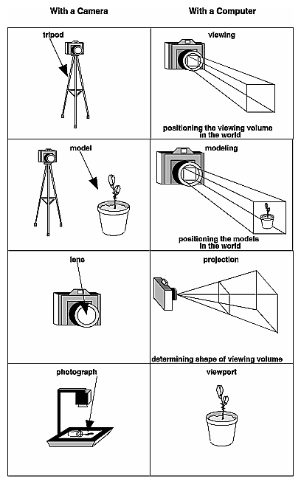
小结

Slide 22
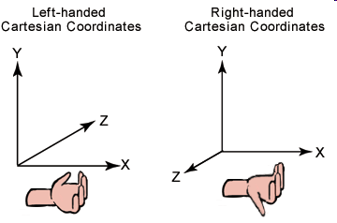
坐标系统
很多游戏引擎使用右手坐标系统
Direct3D®使用左手坐标系
Notes:
参考：http://www.gesoftfactory.com/developer/
Microsoft® Direct3D®使用左手坐标系。如果正在移植基于右手坐标系的应用程序，必须将传给Direct3D的数据做两点改变。
颠倒三角形顶点的顺序，这样系统会从正面以顺时针的方向遍历它们。换句话说，如果顶点是v0，v1，v2，那么以v0，v2，v1的顺序传给Direct3D。
用观察矩阵对世界空间中的z值取反。要做到这一点，将表示观察矩阵的D3DMATRIX结构的_31、_32、_33和_34成员的符号取反。
要得到等同于右手系的效果，可以使用D3DXMatrixPerspectiveRH和D3DXMatrixOrthoRH函数定义投影矩阵。但是，要小心使用D3DXMatrixLookAtRH函数，并相应地颠倒背面剔除的顺序及放置立方体贴图。

Slide 23
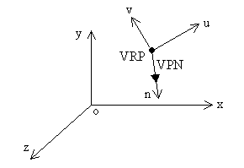
世界坐标系到观察坐标系的变换
VRC的坐标原点（观察参考点）VRP(VRP_{x},VRP_{y},VRP_{z})
投影平面法向VPN
观察正向VUP

Slide 24
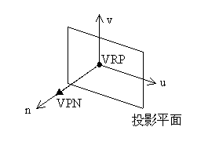

Slide 25
从世界坐标系到观察坐标系变换矩阵
结论

Slide 26
四元数（Quaternion ）
在计算机动画应用中，一般使用四元数表示旋转
欧拉角之间插值会引起很多问题
不连续
Gimbal Lock-万向节死锁现象

Slide 27
欧拉角
物体在三维空间中的有限转动，可依次用三个相对转角表示，这三个转角统称为欧拉角
欧拉角描述了一个旋转序列，分别计算出每个旋转矩阵，再将它们合并，合并后的矩阵就代表了整个角位移
欧拉角有多种表达方式，其中一种为进动角、章动角和自旋角表示
Notes:
物体在三维空间中的有限转动，可依次用三个相对转角表示，这三个转角统称为欧拉角。欧拉角描述了一个旋转序列，分别计算出每个旋转矩阵，再将它们合并，合并后的矩阵就代表了整个角位移。欧拉角有多种表达方式，其中一种为进动角、章动角和自旋角表示，在飞行模拟仿真、多关节机器人仿真等应用中普遍采用这种表达方式来计算物体的位置姿态的变化。
而游戏引擎中最常用的可能是 roll（横滚角），pitch（俯仰角，也称为tilt），yaw（偏航角，也称为pan）这种表达，它分别对应于右手笛卡尔坐标系的x, y和z轴的旋转，更直观的如图 7所示。

Slide 28
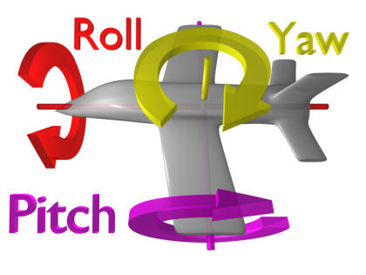
而游戏引擎中最常用的可能是 roll（横滚角），pitch（俯仰角，也称为tilt），yaw（偏航角，也称为pan）这种表达，它分别对应于右手笛卡尔坐标系的x, y和z轴的旋转

Slide 29
另外一种常用的表示方法是所谓的heading-pitch-bank系统
它的基本思想是让物体开始于"标准"方位（即物体坐标轴和惯性坐标轴对齐），然后让物体作heading、pitch和bank旋转，最后物体旋转到预期的方位。heading、pitch和bank分别是绕y, x, z轴的旋转量，在计算机中通常使用左手坐标系。

Slide 30
使用欧拉角的问题
以望远镜追踪目标为例
饶纵向轴（垂直于地面）旋转可以观察水平包围圈的方向
绕第二个坐标轴（即平行于地平面的横向轴）旋转，可以使得望远镜做俯仰观察
探测到有一个飞行器贴地飞行，位于望远镜的正东方向朝着我们直飞过来
第一个旋转角保持不变，但第二个旋转角会持续增大，这表示望远镜不断地抬高，用于跟踪不断靠近的飞行器
假设当仰角达到90度时（即指向头顶），飞行器突然急转弯朝南飞去。这时，我们无法通过两个角度的变化来对飞行器继续进行跟踪，因为无论我们如何绕垂直轴旋转，第一个角度都不会发生变化，这就是万向节死锁
Notes:
假如在地面上某一个固定位置有一个望远镜，将望远镜饶纵向轴（垂直于地面）旋转可以观察水平包围圈的方向，我们将正北朝向方位角度记为0度；绕第二个坐标轴（即平行于地平面的横向轴）旋转，可以使得望远镜做俯仰观察，我们将平行地面观察时的角度记为0度，这样，望远镜可以向上仰+90度指向天顶，或者向下-90度指向脚底。这样，周围环境中的每个点只要一对这样的角度就可以确定，比如（90, 45）表示的点是位于正东方向的半天空上。
接下来，我们看一下万向节死锁是怎么发生的。假如我们使用望远镜探测到有一个飞行器贴地飞行，位于望远镜的正东方向（90, 10），朝着我们直飞过来。我们使用望远镜跟踪它，我们会发现，第一个旋转角保持不变，但第二个旋转角会持续增大，这表示望远镜不断地抬高，用于跟踪不断靠近的飞行器。随着飞行器的临近，仰角增长越来越快。假设当仰角达到90度时（即指向头顶），飞行器突然急转弯朝南飞去。这时，我们无法通过两个角度的变化来对飞行器继续进行跟踪，因为无论我们如何绕垂直轴旋转，第一个角度都不会发生变化，这就是万向节死锁！

Slide 31
四元数的引入
考虑二维旋转，平面有两个轴：实轴和虚轴
将复数（x,yi）解释为2D向量
可以利用一般的几何运算得到
p’
p
θ
α
Notes:
将p解释为一个二维向量，是x，y，经过旋转以后得到p’，经过一般计算和经过引入q的计算结果是一致的

Slide 32
四元数的诞生
爱尔兰数学家William Hamilton多年来一直致力于寻找一种方法将复数从2D扩展到3D。他认为，这种新的复数应该有一个实部和两个虚部。然而，Hamilton一直没有办法创造出一种有两个虚部的有意义的复数。1843年，在赴皇家爱尔兰学院演讲的路上，他突然意识到应该有三个虚部而不是两个。他把定义这种新复数类型性质的等式刻在Broome桥上。这样，四元数就诞生了
Notes:
四元数是由哈密頓在1843年爱尔兰发现的。当时他正研究扩展复数到更高的维次（复数可视为平面上的点）。他不能做到三维空间的例子，但四维则造出四元数。根据哈密頓记述，他于10月16日跟他的妻子在都柏林的皇家运河（Royal Canal）上散步时突然想到
的方程解。之后哈密頓立刻将此方程刻在附近布鲁穆桥（Brougham Bridge，现称为金雀花桥 Broom Bridge）。这条方程放弃了交换律，是当时一个极端的想法（那时还未发展出向量和矩阵）。
不只如此，哈密頓还创造了向量的内外积。他亦把四元数描绘成一个有序的四重实数：一个标量（a）和向量（bi + cj + dk）的组合。若两个标量部为零的四元数相乘，所得的标量部便是原来的两个向量部的标量积的负值，而向量部则为向量积的值，但它们的重要性仍有待发掘。
哈密頓之后继续推广四元数，并出了几本书。最后一本《四元数的原理》（Elements of Quaternions）于他死后不久出版，长达八百多页。

Slide 33
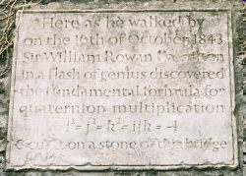

Slide 34
四元数和轴－角对
轴－角对:设n为旋转轴,n的方向定义了哪边将被认为是旋转“正”方向.设θ为绕轴旋转的量.轴－角对(n, θ)定义了一个角位移:绕n指定的轴旋转θ角
四元数能被解释为角位移的轴－角对方式。
但是n和θ不是直接存储在四元数的四个数中
Notes:
有关四元数的部分，参考自《3D数学基础：图形与游戏开发》，该书在讲述图形应用中的数学问题的方面，确实有独到之处。
本章只会挑出理解四元数的关键知识点来讲解，如果要更加全面的认识四元数，建议参考这本书上的相关章节。

Slide 35
单位四元数
在表示方位的时候，使用n为单位向量的四元数
四元数的模等于1的四元数是单位四元数
负四元数：-q=-[w (x y z)]=[-w (-x -y -z)]
-q和q代表的实际角位移其实是相同的
因此3D中的任意角位移都有两种不同四元数表示方法

Slide 36
四元数共轭和逆
可通过让四元数的向量部分变负来获得其共轭：
四元数的逆：
单位四元数的共轭和逆相等
共轭的两个四元数代表相反的角位移

Slide 37
四元数的叉乘
* | e | i | j | k
e | e | i | j | k
i | i | -e | k | -j
j | j | -k | -e | i
k | k | j | -i | -e
Q是实数域R上的四维矢量空间
(1,0,0,0)－>e (0,1,0,0) －>i
(0,0,1,0)－>j (0,0,0,1) －>k
q=[W,V]=a₀*e+ a₁*i+ a₂*j+a₃*k
W=a₀ V=(a₁,a₂,a₃)

Slide 38
四元数的叉乘
Notes:
四元数相乘仍然是四元数。
其中的虚部部分的相乘类似于向量的相乘。

Slide 39
四元数相乘的意义
“扩展”一个标准3D点（x,y,z）到四元数空间
p=[ 0, ( x, y, z) ]
设q为旋转四元数形式：[ cos(θ/2), nsin(θ/2) ]
p’=q⁻¹pq,可以证明p’是p点绕n旋转θ后的结果
Notes:
让我们“扩展”一个标准3D点（x,y,z）到四元数空间，通过定义四元数p=[0,(x,y,z)]即可（当然，在一般情况下p不会是单位四元数）。设q为我们讨论的旋转四元数形式[cos(θ/2),nsin(θ/2)]，n为旋转轴，是单位向量； θ为旋转角。你会惊奇地法线，执行下面的乘法可以使3D点p绕n旋转：
p’=q⁻¹pq

Slide 40
四元数的差及其意义
利用四元数乘法和逆即可计算出两个四元数的差
差的定义：一个方位到另一个方位的角位移
给定方位a和b，能够计算a旋转到b的角位移d
用四元数等式表示：ad=b
计算上式：d＝a⁻¹b
上式代表一个方位到另一个方位角位移的四元数方法

Slide 41
四元数求幂及其意义
四元数作为底数，记做q^{t}
四元数求幂类似于实数求幂
α⁰＝1，α¹＝α，当t从0变为1时，α^{t}从1到α
四元数类似，当t从0变为1时，q^{t}从四元数[1 0]变为q
四元数求幂可以从角位移中抽取“一部分”
比如四元数q代表一个角位移
如果要得到1/3这个角位移的四元数,可以这样计算:q^{1/3}

Slide 42
四元数插值——slerp
考虑标准的线性插值
计算两个值的差
取得差的一部分
在初始值上加上2中的结果
四元数中的插值也类似
计算两个四元数的差
计算差的一部分
在初始值上加上2的结果

Slide 43
结论

Slide 44
比较
任务/性质 | 旋转矩阵 | 欧拉角 | 四元数
在坐标系间(物体和惯性)旋转点 | 能 | 不能(必须转换到矩阵) | 不能(必须转换到矩阵)
连接或增量旋转 | 能，但经常比四元数慢，要注意矩阵蠕变的情况 | 不能 | 能，比矩阵快
插值 | 基本上不能 | 能，但可能遭遇万向节死锁或其他问题 | 球面线性插值提供了平滑插值
易用程度 | 难 | 易 | 难
在内存或文件中存储 | 9个数 | 3个数 | 4个数
对给定方位的表达方式是否唯一 | 是 | 不是，对同一方位有无数多种方法 | 不是，有两种方法
可能导致的问题 | 矩阵蠕变 | 任意三个数都能构成合法的欧拉角 | 可能会出现误差积累，从而产生非法的四元数

Slide 45
建模方法
多边形网格
最常用的方法
应该考虑是否有必要用大量的多边形来表示物体
参数化方法
优点：经济实惠
缺点：难以控制
CGS(实体几何方法Constructive Solid Geometry)
现实中的许多物体可以用基本的形状或几何元素组成
Notes:
用双三次参数面片表示模型的时候，如果有一个面片在编辑的时候改变，那么将比较难以维护其相邻区域连接处的光滑性。
实体几何方法在3DGS中应用比较多，也是一种比较容易构造精确模型的方法。

Slide 46
建模方法：多边形网格
如何减少传输信息量
减少发送每个多边形顶点的信息
利用三角形链等减少多边形顶点数量
LOD（细节层次，Level of Detail）
几何形状压缩
LOD介绍
Notes:
以上主要参考自《3D游戏》

Slide 47
建模方法：地形
简单的高度场地形
分形的地形建模过程
渲染复杂的地形影响游戏速度
地形LOD

Slide 48
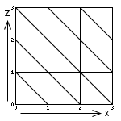
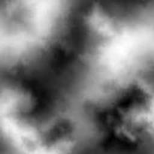
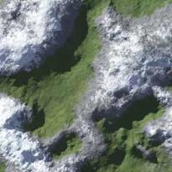
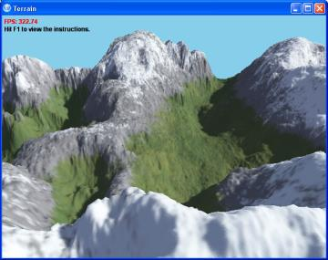
地形渲染
+
+
=

Slide 49
主要参考文献
《计算机图形学基础》
《3D游戏与计算机图形学中的数学方法》

